Slide 1
Отчет о результатах деятельности главы муниципального округа Северное Медведково, аппарата Совета депутатов муниципального округа Северное Медведково в 2018 году

Slide 2
Муниципальный округ
Северное Медведково
Председатель Совета депутатов
Совет депутатов
Глава муниципального округа
Руководитель аппарата
Аппарат Совета депутатов

Slide 3
Глава муниципального округа
Полномочия главы муниципального округа :
1) представляет муниципальный округ в отношениях с органами местного самоуправления других муниципальных образований, органами государственной власти, гражданами и организациями;
2) обеспечивает осуществление органами местного самоуправления полномочий по решению вопросов местного значения и осуществлению переданных полномочий;

Slide 4
Глава муниципального округа
Полномочия главы муниципального округа :
3) издает в пределах своих полномочий правовые акты;
4) содействует созданию и деятельности различных форм территориального общественного самоуправления, взаимодействует с их органами, а также органами жилищного самоуправления;
5) обеспечивает согласованное функционирование и взаимодействие органов местного самоуправления
6) участвует в работе призывной комиссии

Slide 5
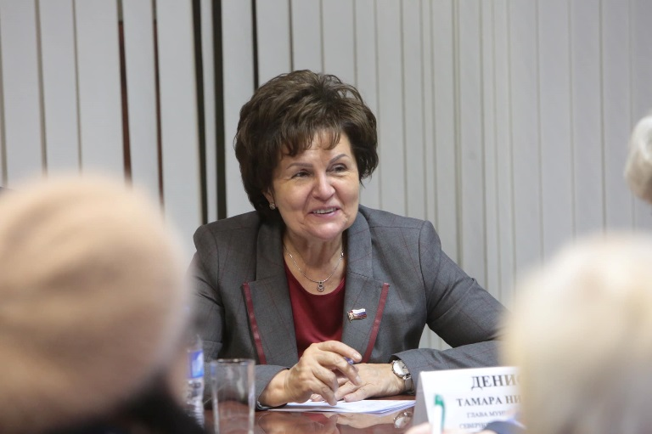
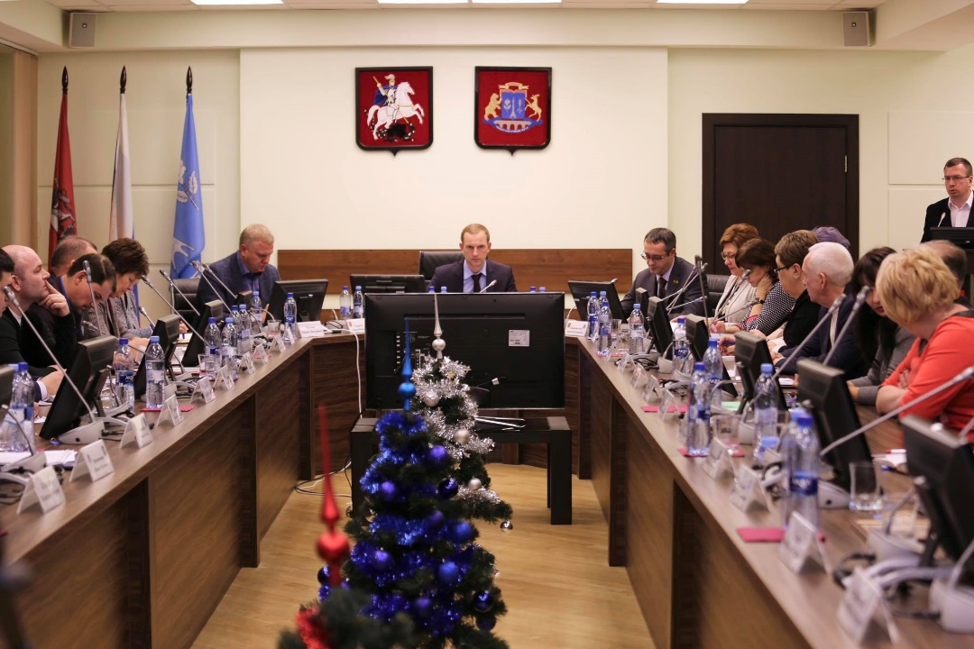
Глава муниципального округа
Решение служебных, организационных, общественных вопросов
заседания Координационного Совета Префектуры и органов местного самоуправления СВАО города Москвы
ежемесячные встречи главы управы с населением
еженедельные оперативные совещания главы управы
совещания, конференции и другие общегородские мероприятия

Slide 6
Прием населения каждый понедельник с 16-00 до 18-00
Глава муниципального округа
За 2018 год принято 97 жителей
Наиболее актуальные вопросы:
благоустройство дворовых территорий
капитальный ремонт домов
установка шлагбаумов на придомовых территориях
работа лифтов
освещение на детских площадках и во дворах
ремонт детских площадок, замена покрытий, установка МАФов на детских площадках
Карточка личного приема гражданина главой муниципального округа Северное Медведково
Дата приема
ФИО гражданина
Почтовый адрес / адрес электронной почты, по которому должен быть направлен ответ
Контактный телефон
Краткое содержание обращения Краткое содержание обращения
Результат приема | принято письменное обращение | дано разъяснение или устный ответ
Количество листов в обращении (основного документа и приложений к нему)
Дата ответа на обращение

Slide 7
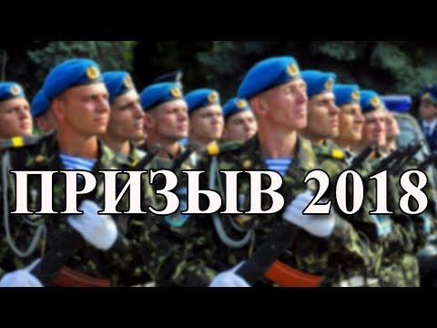
2 призывные кампании: весенняя: с 1 апреля по 15 июля осенняя: с 1 октября по 31 декабря
Глава муниципального округа
20 заседаний призывных комиссий
призвано 115 человек (100%)
доставлено 18 уклонистов от службы в армии

Slide 8
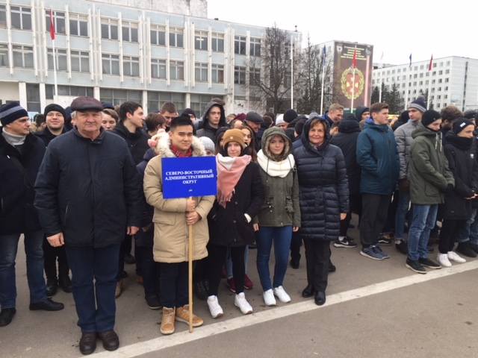
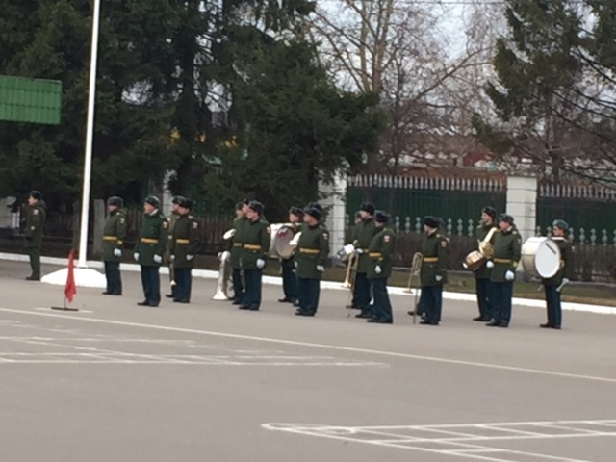
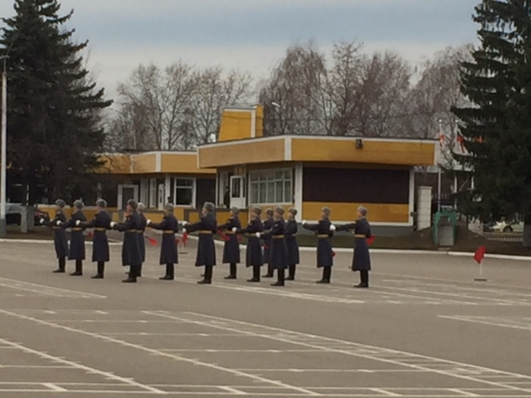
15 ноября на базе 27 отдельной гвардейской Севастопольской Краснознаменной мотострелковой бригады прошел социально-патриотический праздник День Призывника
Глава муниципального округа

Slide 9
Председатель Совета депутатов:
1) организует работу Совета депутатов;
2) ведет заседания Совета депутатов;
3) подписывает решения Совета депутатов;
4) обеспечивает контроль за исполнением решений Совета депутатов
Совет депутатов

Slide 10
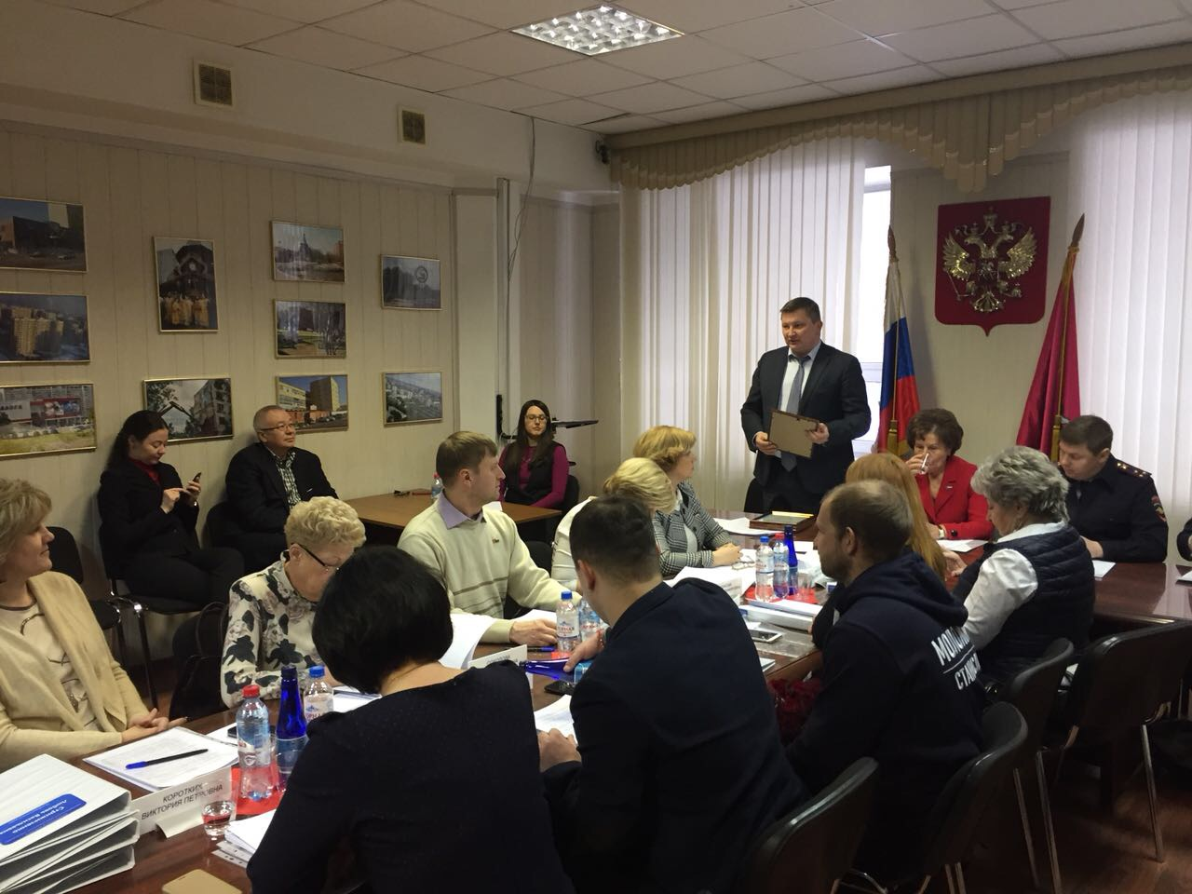
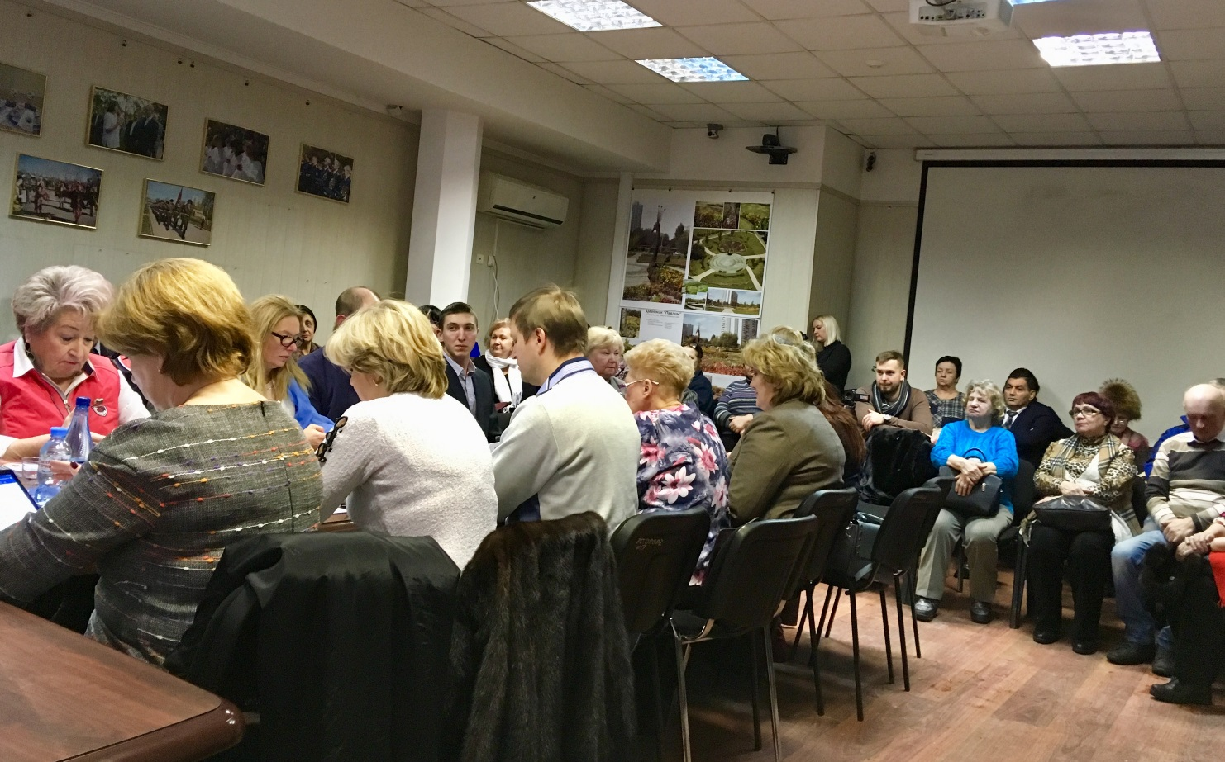
Принято
116 решений
Совет депутатов
Проведено
13 заседаний

Slide 11
Совет депутатов
 | Постоянные комиссии Совета депутатов | Председатель
1 | комиссия по организации работы Совета депутатов, соблюдению норм Регламента и развитию муниципального округа Северное Медведково | Стрижиченко Л.В.
2 | бюджетно-финансовая комиссия | Моложин С.С.
3 | комиссия по защите прав граждан, охране общественного порядка и согласованию установки ограждающих устройств | Чепусенко М.А.
4 | комиссия по ЖКХ, благоустройству, капитальному ремонту и строительству | Сапронов А.С.
5 | комиссия по информированию населения, организации выборных мероприятий и местного референдума | Володина Н.Г.
6 | комиссия по организации досуговой, социально-воспитательной и патриотической работе с населением | Соколова Е.И.
7 | комиссия по потребительскому рынку и услугам | Судакова Е.В.
8 | комиссия по взаимодействию с общественными организациями и объединениями | Кузнецова З.А.

Slide 12
Совет депутатов
Организация работы по переданным отдельным полномочиям города Москвы
В сфере организации деятельности управы района и городских организаций | заслушивание отчета главы управы района и информации руководителей организаций: ГБУ «Жилищник» Центра госуслуг «Мои документы» Центра социального обслуживания Поликлиники №218, детской поликлиники №11 Дирекции природных территорий СВАО, САО и Сокольники Центра Досуга и спорта «Паллада»
В сфере благоустройства | согласование установки ограждающих устройств на придомовых территориях многоквартирных домов (9 решений)
В сфере размещения некапитальных объектов | согласование проектов изменения схемы размещения нестационарных торговых объектов (4 решения)
Формирование и утверждение плана дополнительных мероприятий по социально-экономическому развитию района | принято 5 решений по утверждению плана и внесению изменений в него
В сфере работы с населением по месту жительства | согласование сводного районного календарного плана по досуговой, социально-воспитательной, физкультурно-оздоровительной и спортивной работе с населением по месту жительства (ежеквартально)
В сфере организации и проведения капитального ремонта общего имущества в многоквартирных домах в рамках реализации региональной программы | депутаты закреплены за участием в работе комиссий, осуществляющих открытие работ и приемку оказанных услуг по капитальному ремонту, проведение которого обеспечивает Фонд капитального ремонта многоквартирных домов города Москвы

Slide 13
В 2018 году на территории муниципального округа Северное Медведково вступили в силу
19 нормативных правовых актов, подлежащих официальному опубликованию
Совет депутатов

Slide 14
Публичные слушания
Совет депутатов
по внесению изменений в Устав муниципального округа
по исполнению бюджета муниципального округа Северное Медведково за 2017 г.
по проекту бюджета на 2019 г.,
плановые 2020 – 2021 гг.

Slide 15
Аппарат Совета депутатов
Гвазава
Татьяна
Владимировна
Бухгалтерская служба
Измайлова
Ксения
Эдуардовна
Служба по организационной работе
Востриков
Артем
Александрович
Болюх
Антонина
Сергеевна
Служба по работе с населением
Юридическая служба

Slide 16
1. Руководит аппаратом Совета депутатов на принципах единоначалия
2. Организует работу по выполнению полномочий аппарата Совета депутатов в соответствии с Уставом муниципального округа
Руководитель аппарата Совета депутатов

Slide 17
Комиссии аппарата Совета депутатов
Комиссия по противодействию коррупции в муниципальном округе Северное Медведково: 4 заседания
Единая комиссия по размещению заказа на поставку товаров, выполнение работ, оказание услуг: 4 процедуры государственных закупок
2 открытых конкурса на оказание услуг по организации и проведению местных праздничных мероприятий для жителей МО Северное Медведково
1 электронный аукцион на оказание автотранспортных услуг
1 запрос котировок на поставку планшетных компьютеров для нужд Совета депутатов
Аттестационная комиссия: аттестация 2 муниципальных служащих, квалификационный экзамен по присвоению классного чина
Инвентаризационная комиссия: годовая инвентаризация имущества и финансовых обязательств

Slide 18
Аппарат Совета депутатов
Обеспечение бухгалтерского учета
Бухгалтерская отчетность
Имущественные и хозяйственные операции
Деятельность по учету и расчетам
Финансово – экономическое планирование
Кассовые операции и отчетность
Принятие и исполнение бюджетных обязательств
Бухгалтерская служба

Slide 19
Бухгалтерская служба
Аппарат Совета депутатов
Исполнение бюджета в 2018 году

Slide 20
Аппарат Совета депутатов
Исполнение бюджета 2018
Расходы бюджета
Бухгалтерская служба

Slide 21
Аппарат Совета депутатов
Планирование бюджета на 2019 год
Бухгалтерская служба

Slide 22
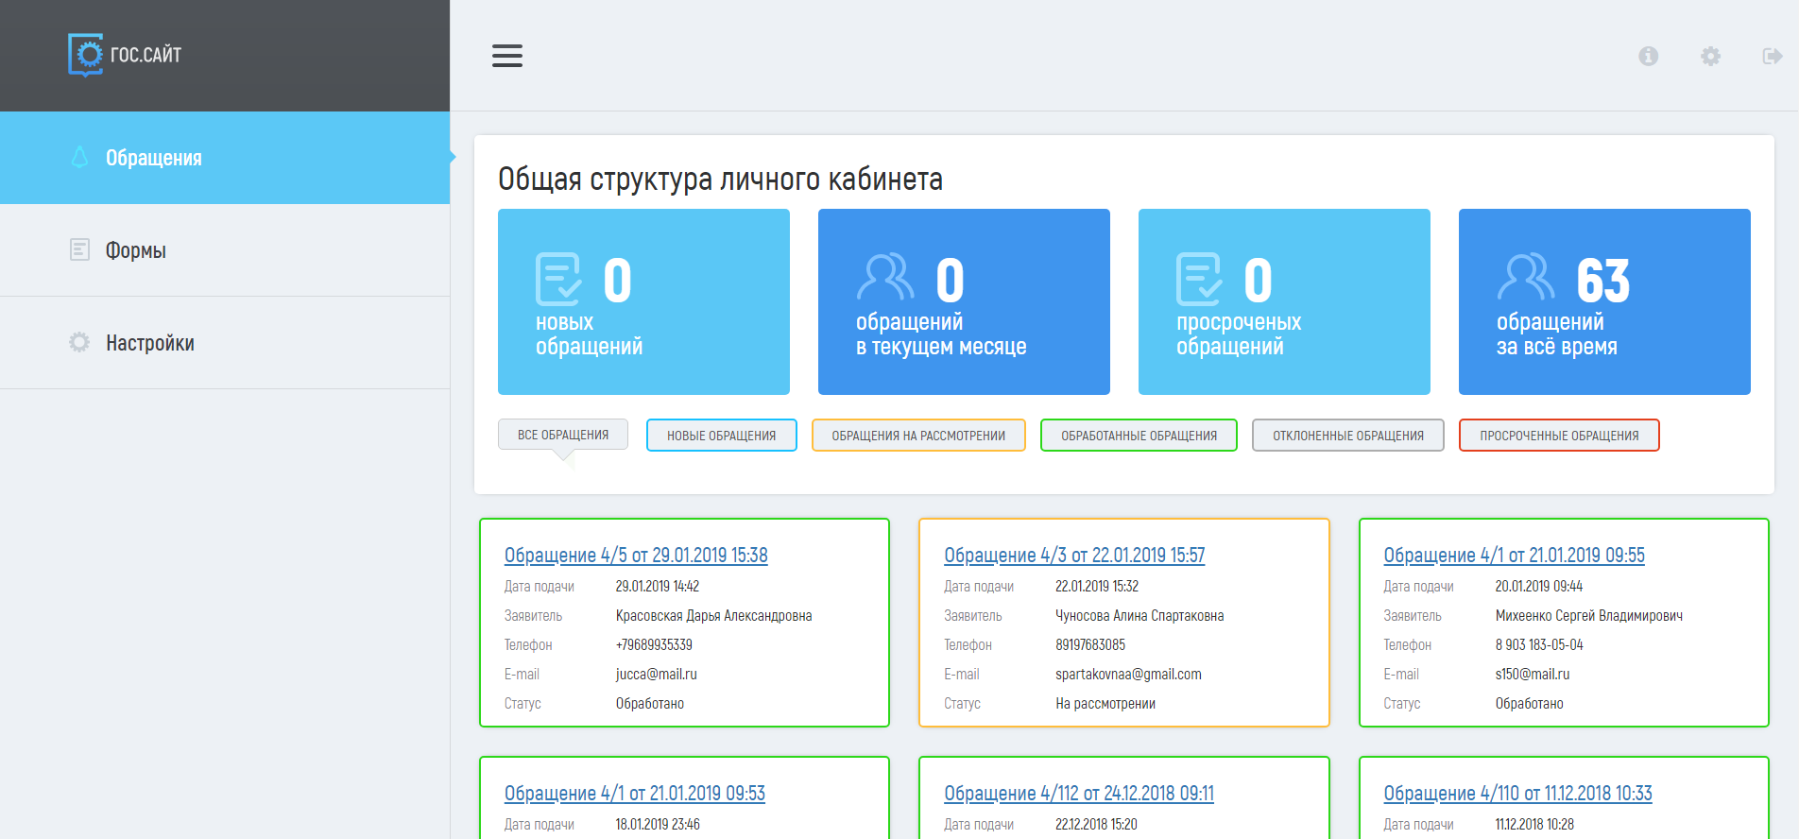
Организация делопроизводства
Работа с письмами и обращениями граждан
Аппарат Совета депутатов
Служба по организационной работе
33 правовых акта по основной деятельности
719 служебных документов
проведена смена адреса электронной почты на адрес с расширением официального сайта @smedvedkovo.ru
С 2018 года прием обращений граждан осуществляется через систему «ГОС.САЙТ» (электронная приемная)

Slide 23
Кадровая работа
Аппарат Совета депутатов
Служба по организационной работе
70 распоряжений
записи в трудовые книжки, личные дела и личные карточки, заключение доп. соглашений к трудовым договорам
ведение реестра муниципальных служащих
сведения о доходах, об имуществе и обязательствах имущественного характера муниципальных служащих и главы МО
сведения об общедоступной информации, размещенной муниципальными служащими в информационно-телекоммуникационной сети «Интернет»
повышение квалификации сотрудников: МГУУ Правительства Москвы, ВНИИ Труда Минтруда России, РЭУ им. Плеханова
подготовка аналитической информации и отчетность по личному составу

Slide 24


Охрана труда
Аппарат Совета депутатов
Служба по организационной работе
Актуализирован пакет документации:
Положение о системе управления охраной труда (СУОТ) Аппарата
Программы инструктажей, обучения и проверки знаний
Инструкции по действиям работников.
На 2019 год запланирован практический курс
обучения навыкам оказания первой помощи.
Свободно 7 мест,
приглашаем депутатов и жителей!

Slide 25
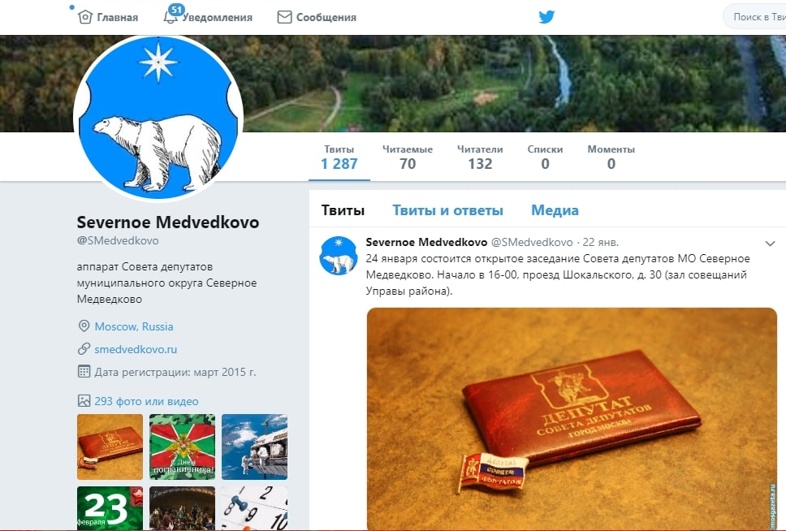
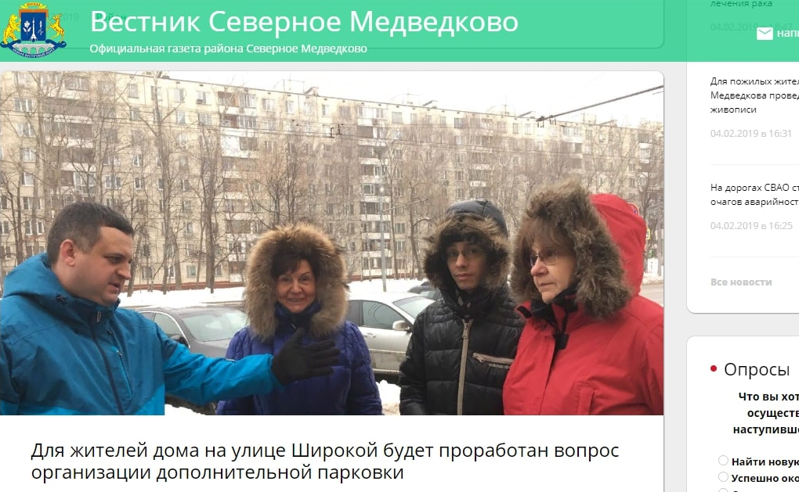
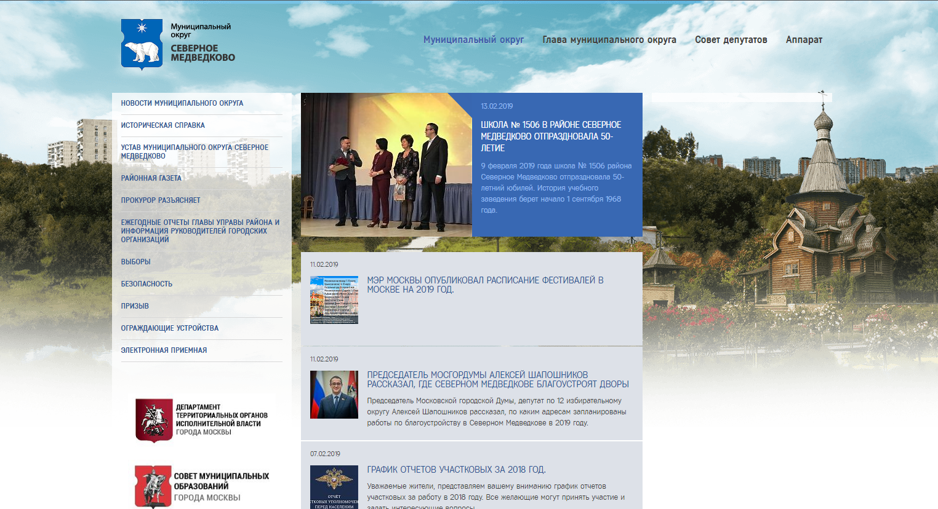
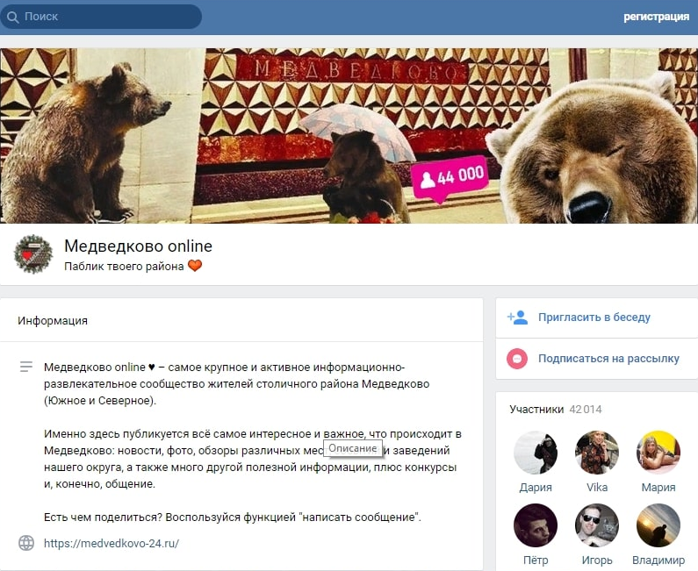
Аппарат Совета депутатов
Информирование жителей
о деятельности органов местного самоуправления
Служба по работе с населением

Slide 26
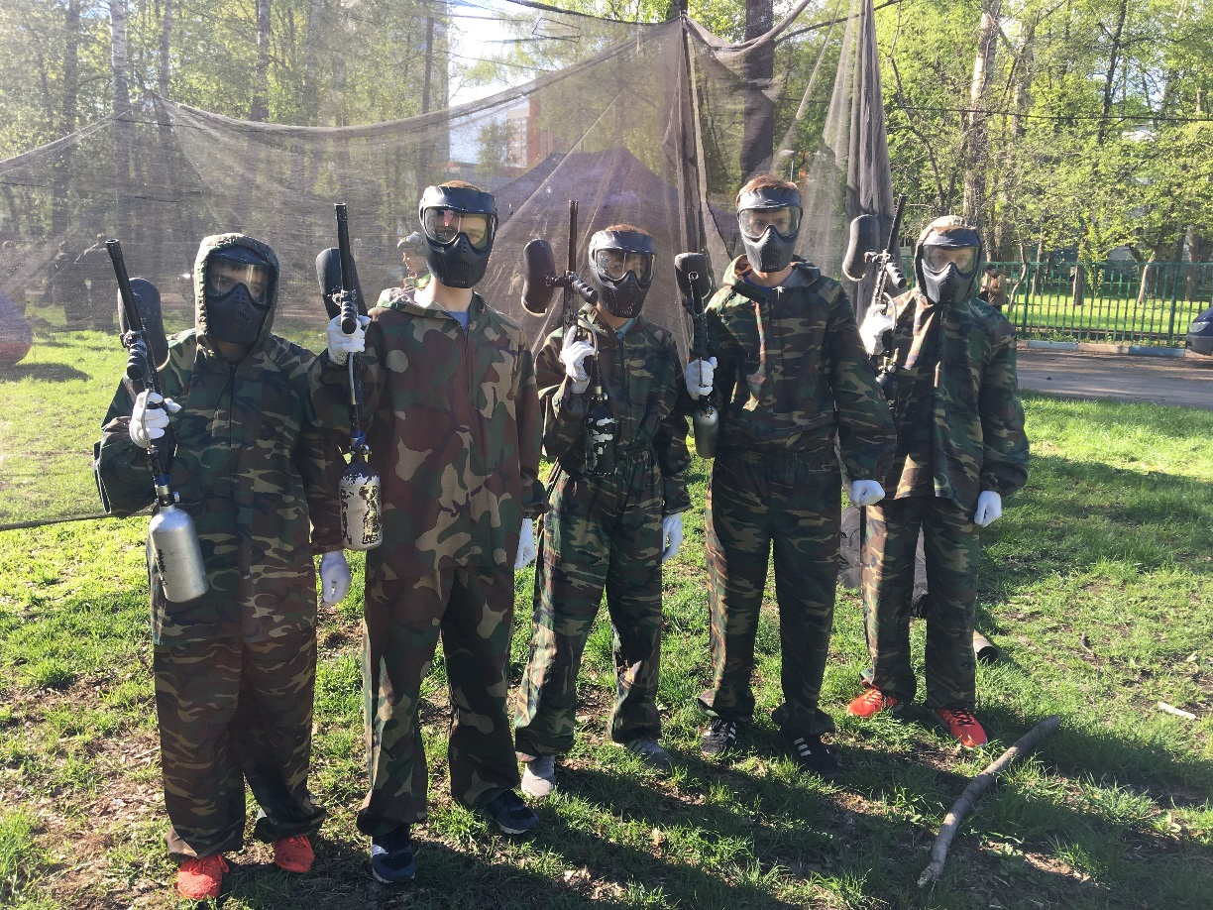
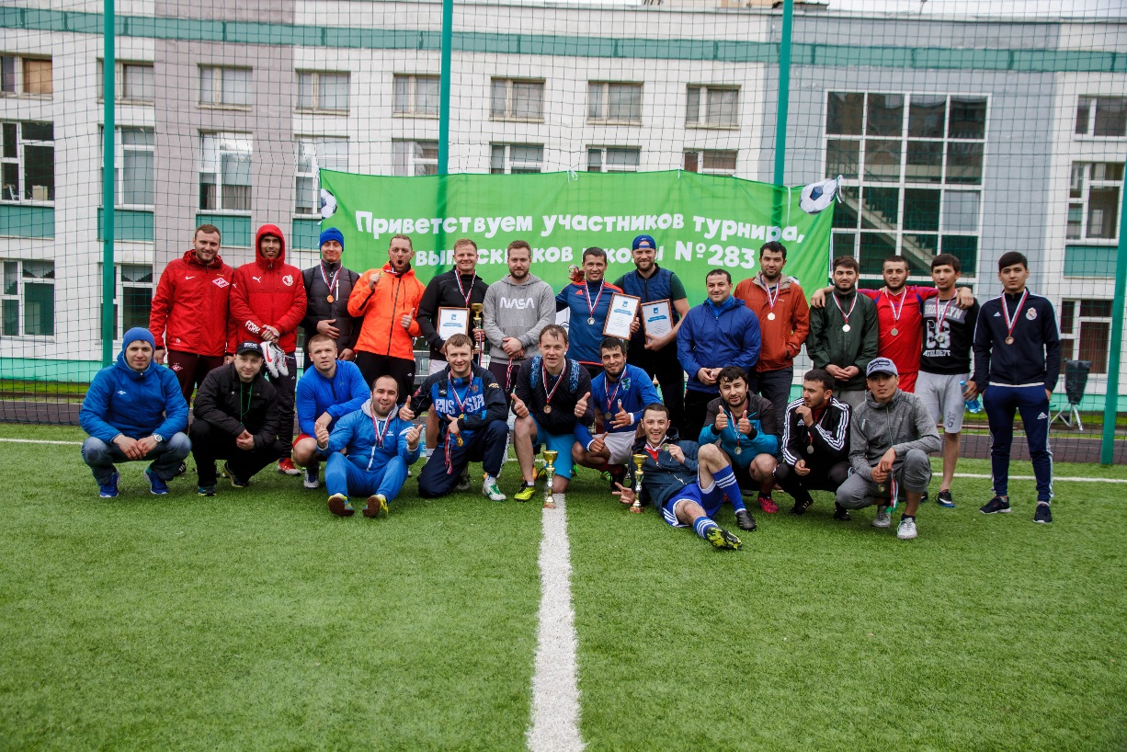
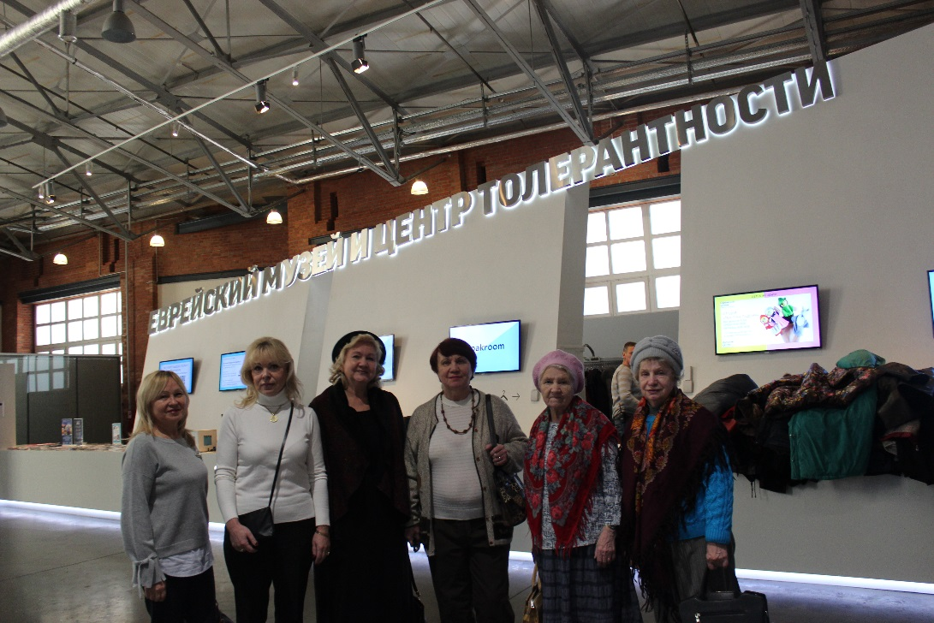
Аппарат Совета депутатов
Местные и городские праздничные мероприятия
Служба по работе с населением
24 мероприятия
Более 2000 жителей

Slide 27
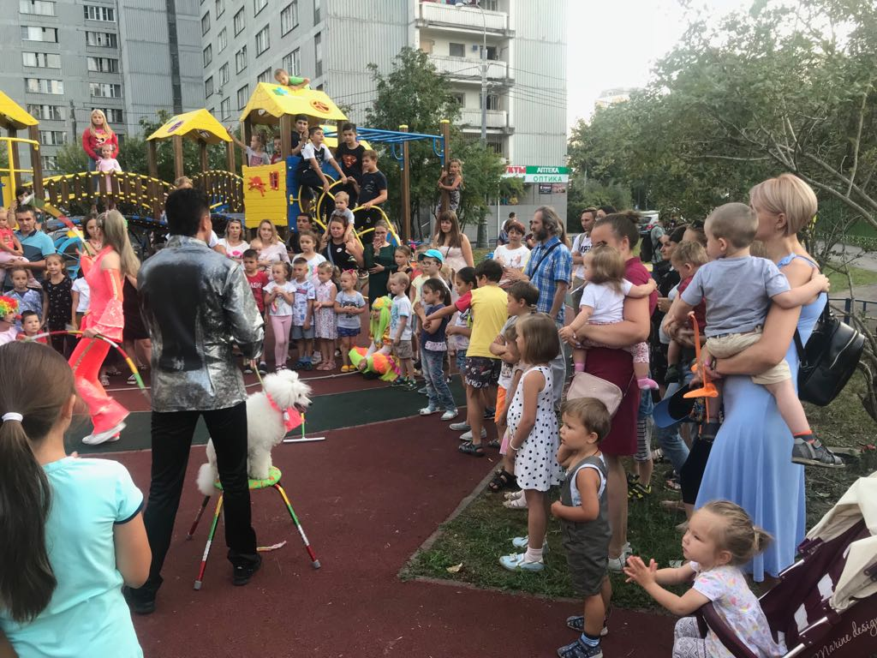
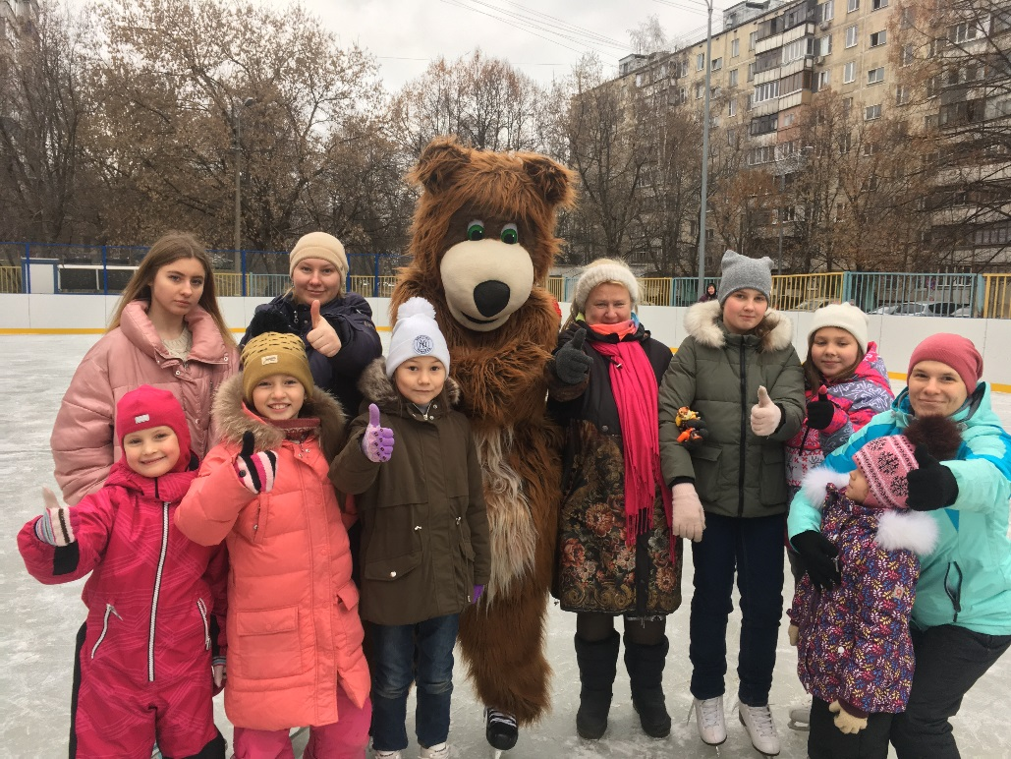
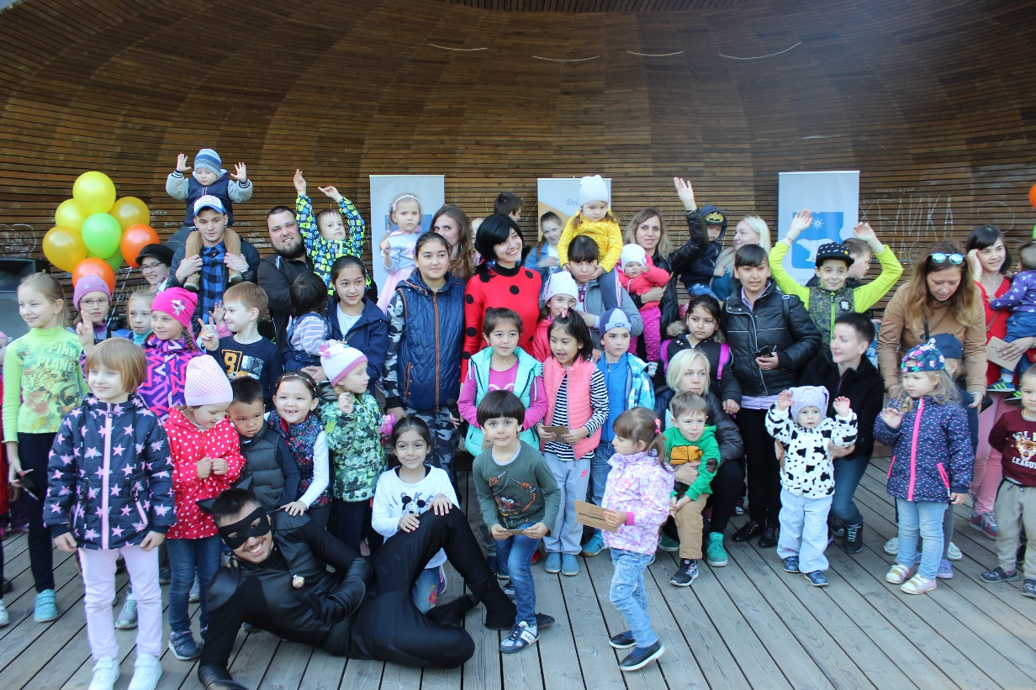
Аппарат Совета депутатов
Местные и городские праздничные мероприятия
Служба по работе с населением
24 мероприятия
Более 2000 жителей

Slide 28
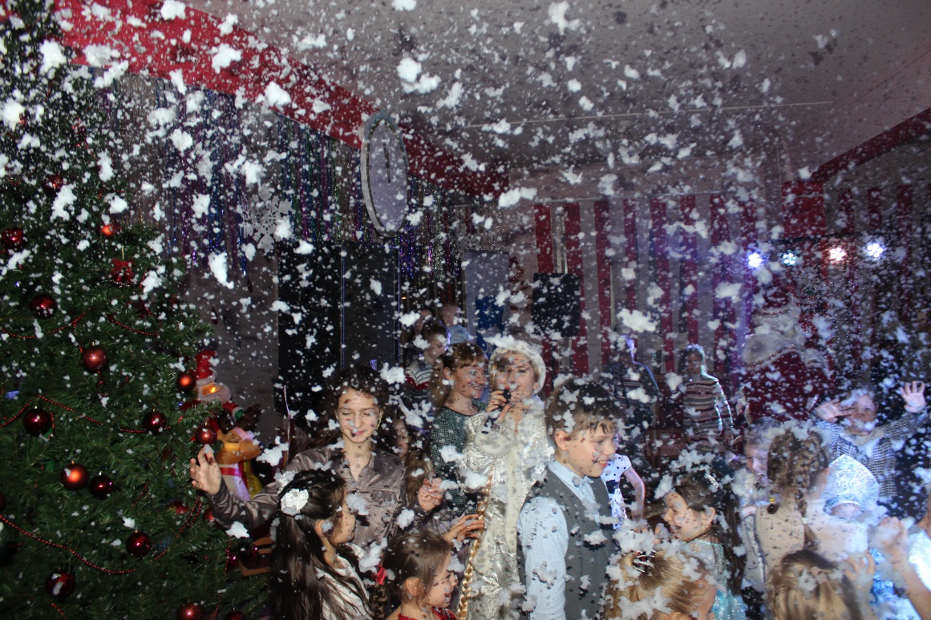
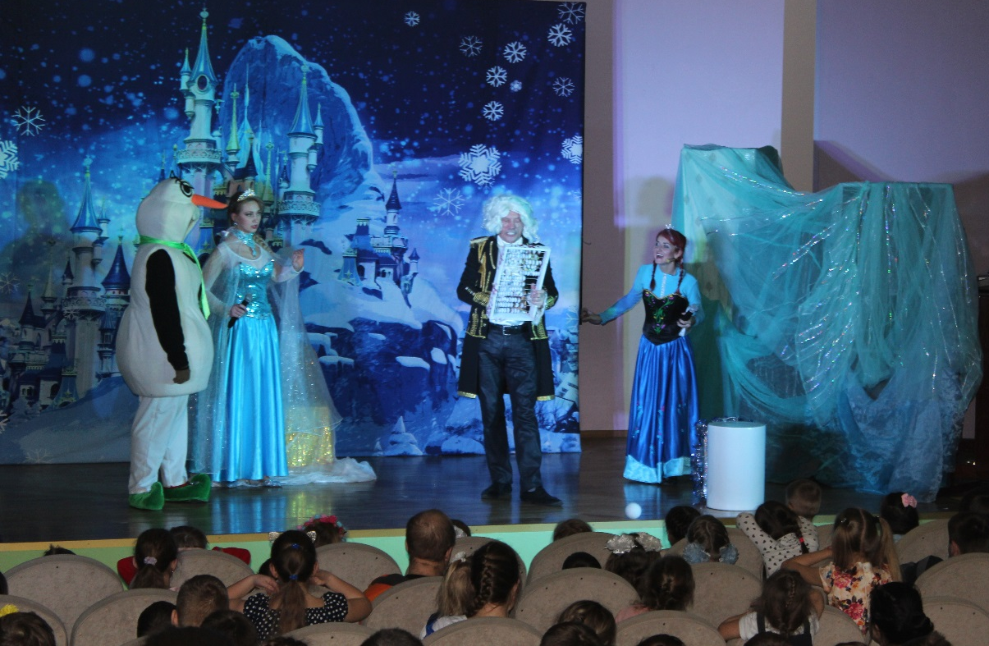
Аппарат Совета депутатов
Местные и городские праздничные мероприятия
Служба по работе с населением
новогодняя программа «Волшебные мгновения Нового года» 4 театрализованных представления и мероприятие для детей-инвалидов

Slide 29
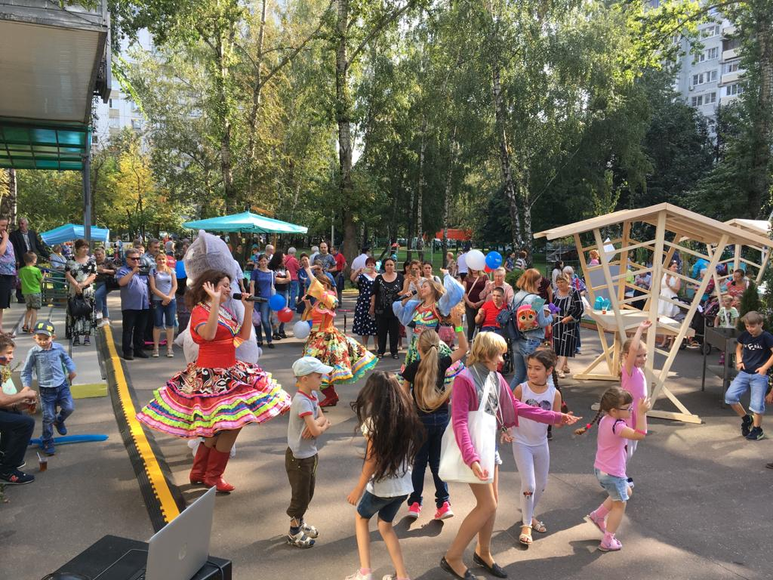
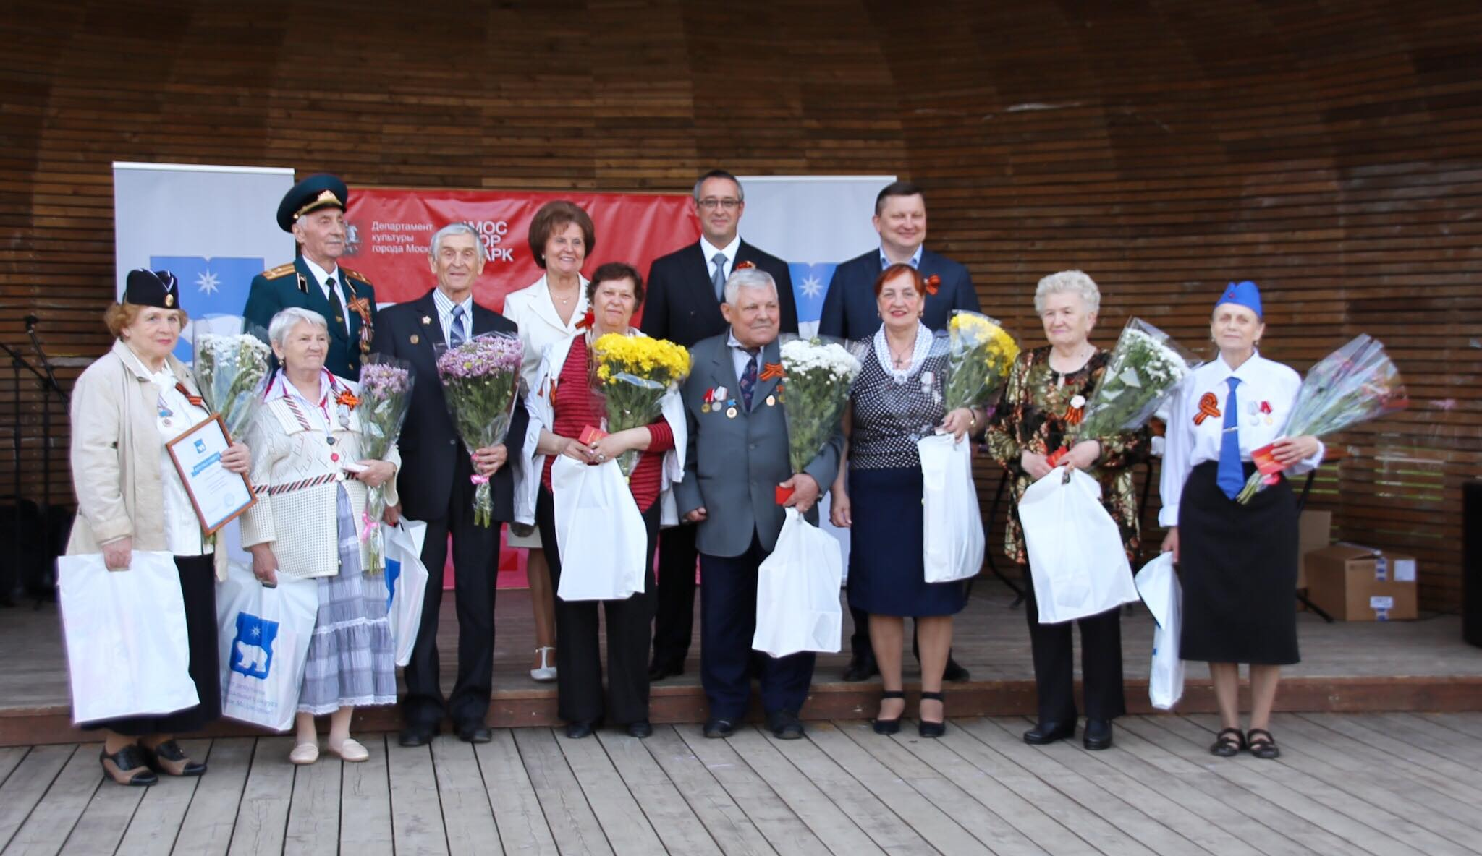
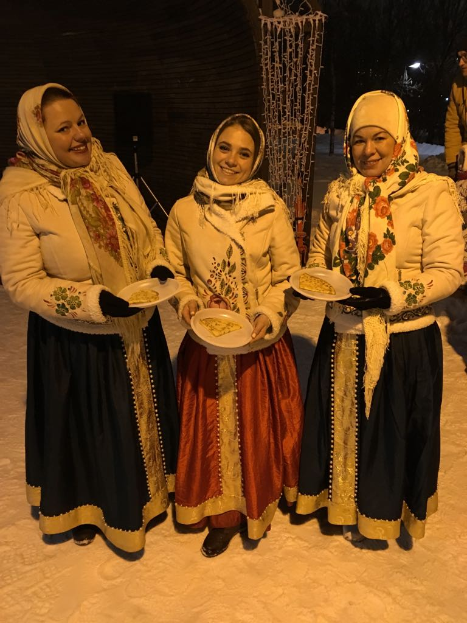
Аппарат Совета депутатов
Местные и городские праздничные мероприятия
Служба по работе с населением
3 городских праздника:
«Широкая Масленица в Медведково»,
«Сияй в веках, Великая Победа!»,
«С днем рождения столица!»

Slide 30
Аппарат Совета депутатов
Юридическая служба
обеспечение соблюдения законности в муниципальном округе Северное Медведково;
обеспечение соответствия действующему законодательству муниципальных правовых и нормативных правовых актов;
договорная работа: заключено 45 договоров, 3 муниципальных контракта, 5 дополнительных соглашений;
обеспечение предоставления муниципальных услуг: выдано 4 разрешения вступления в брак лицами, достигшими 16-летнего возраста

Slide 31
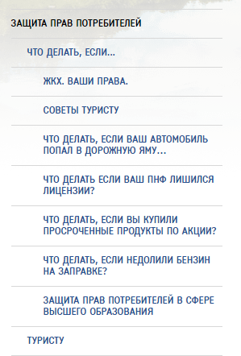
Взаимодействие с государственными органами, организациями, жителями
Юридическая служба
Оказание правовой помощи гражданам:
устные консультации,
выдачи письменных ответов на обращения:
о защите прав потребителей,
об улучшении жилищных условий,
о законности установки ограждающих устройств,
о предоставлении льгот,
о благоустройстве придомовой территории.
помощь в составлении заявлений, в том числе искового заявления в судебные органы

Slide 32
Противодействие коррупции
Аппарат Совета депутатов
Юридическая служба
антикоррупционная экспертиза 3 проектов постановлений аппарата Совета депутатов, 11 проектов решений Совета депутатов
правовая экспертиза 116 проектов решений Совета депутатов
методические материалы для сотрудников аппарата; обобщение информации прокуратуры о практике противодействия коррупции; обзор практики правоприменения в сфере конфликта интересов
отчёты о мерах по противодействию коррупции в Департамент территориальных органов г. Москвы

Slide 33
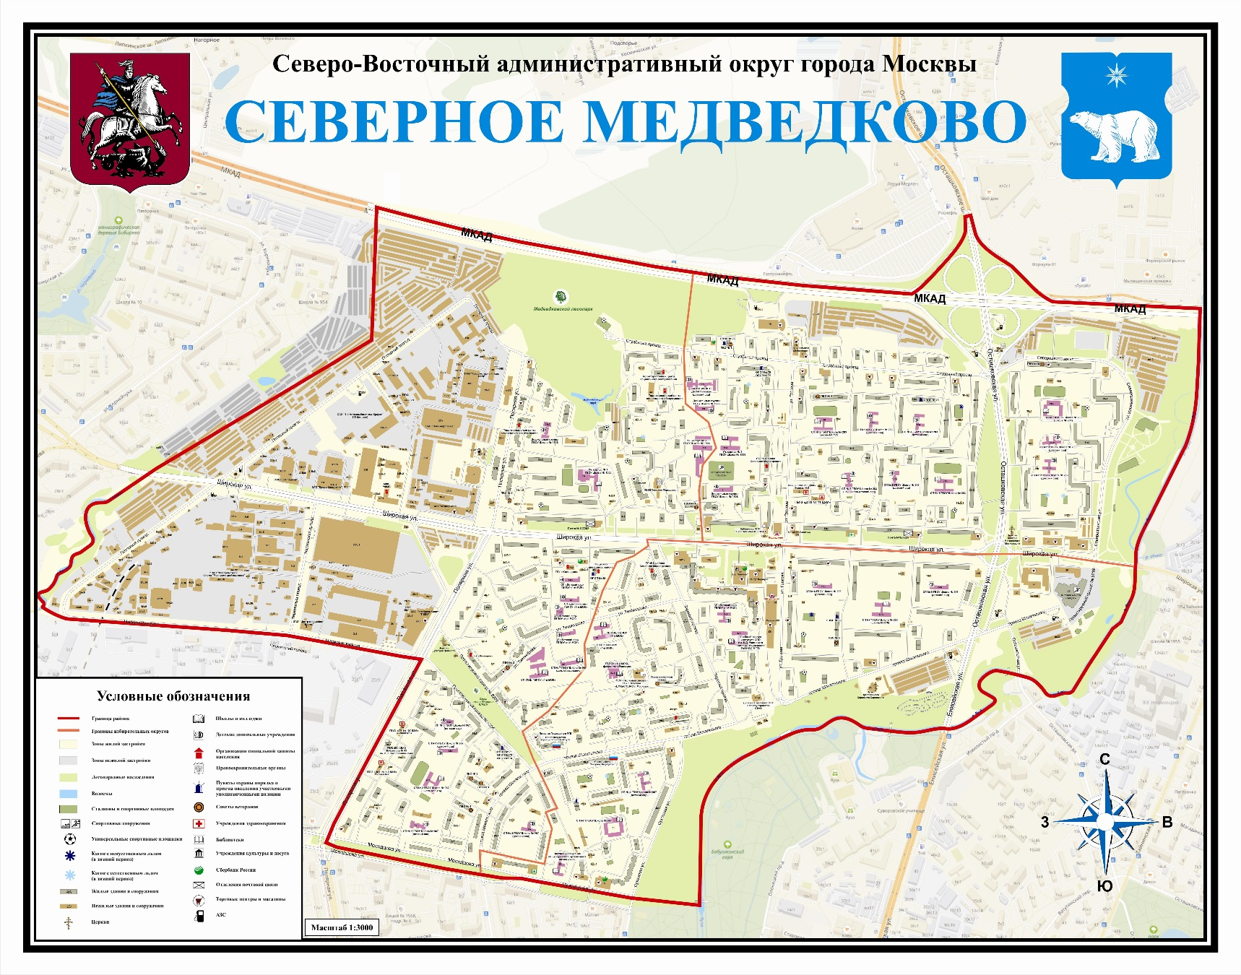
Выпущена карта муниципального округа
Организации и службы района
Правоохранительные органы, общественные пункты охраны порядка
Учебные заведения
Детские дошкольные учреждения
Учреждения здравоохранения
Учреждения культуры, спорта и досуга
+ на карте отмечены установленные во дворах шлагбаумы

Slide 34
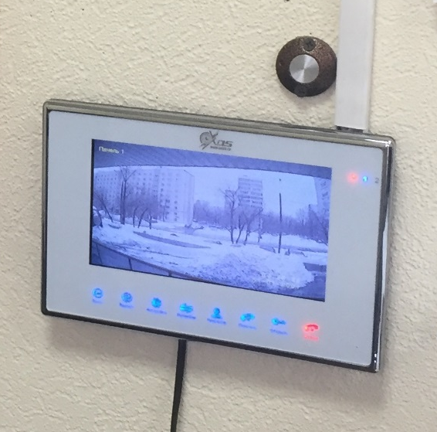
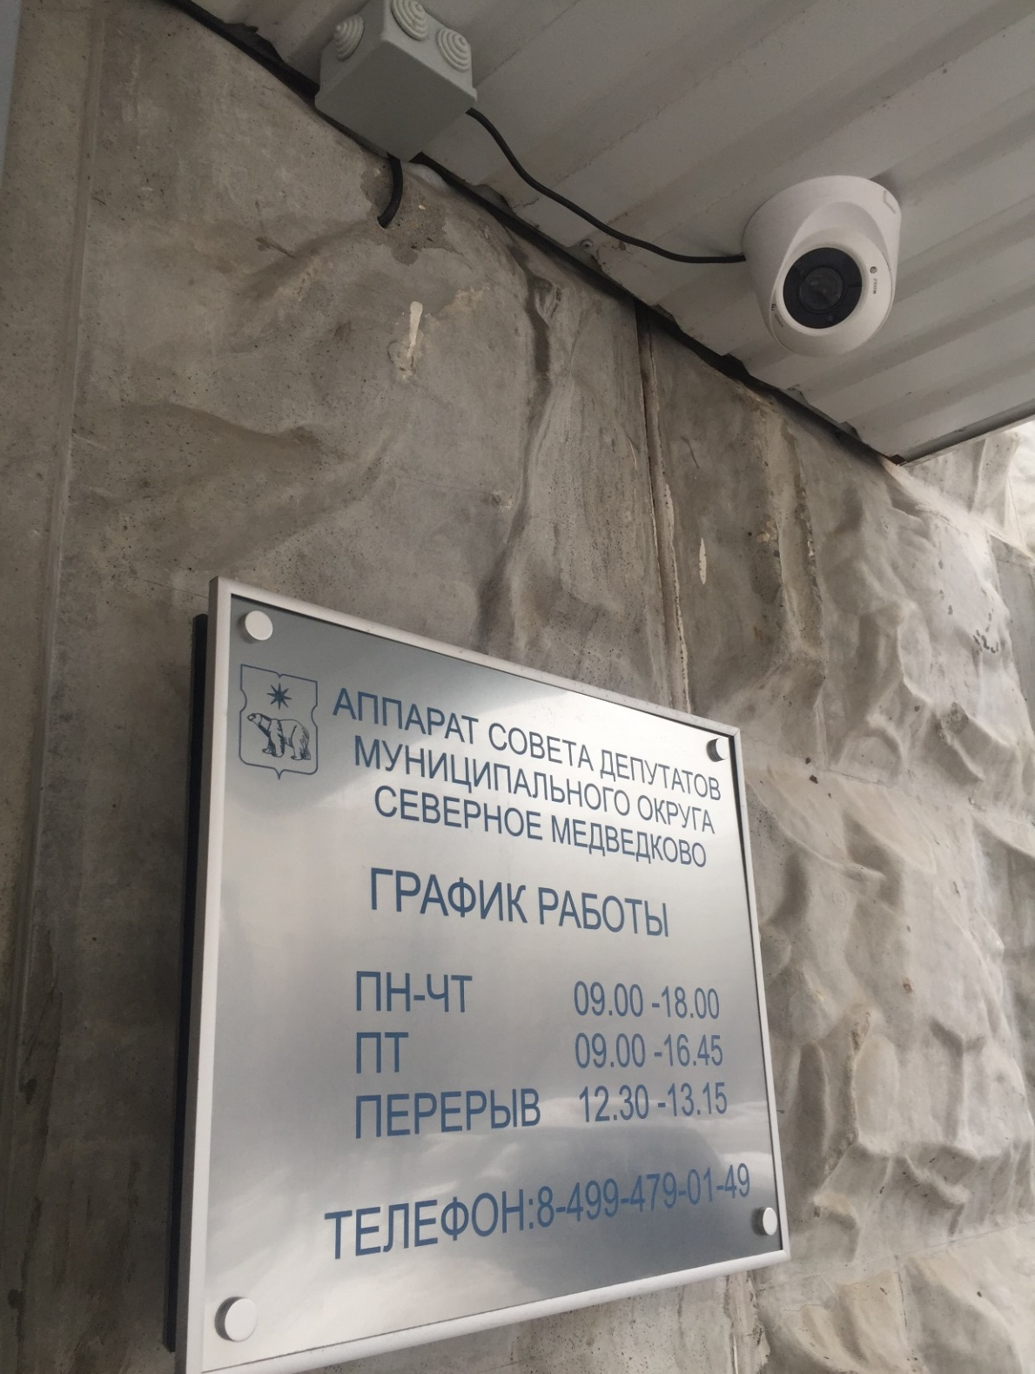
В целях повышения уровня безопасности установлены
4 видеодомофона,
2 камеры наружного видеонаблюдения

Slide 35

Организована работа депутатов с планшетными компьютерами: на 15 электронных планшетах заведены аккаунты, связанные с облачным хранилищем, что позволяет обеспечивать оперативный доступ к актуальным документам Совета депутатов

Slide 36

Хочу поблагодарить за совместную работу
население нашего района
депутатов Совета депутатов
аппарат Совета депутатов
главу управы, замов, сотрудников управы
всех руководителей района: ГБУ «Жилищник», ОСЗН, ТЦСО, МФЦ, поликлиник, школ

